Slide 1
LOOF de HEER
Niet vergeten !
Want….
Samen met…

Slide 2
het volk dat Ik Mij geformeerd heb, zal ….mijn lof verkondigen. I

Slide 4
Hij die uw jeugd vernieuwt als een arend

Slide 6
Hij vergeeft u alle schuld

Slide 7
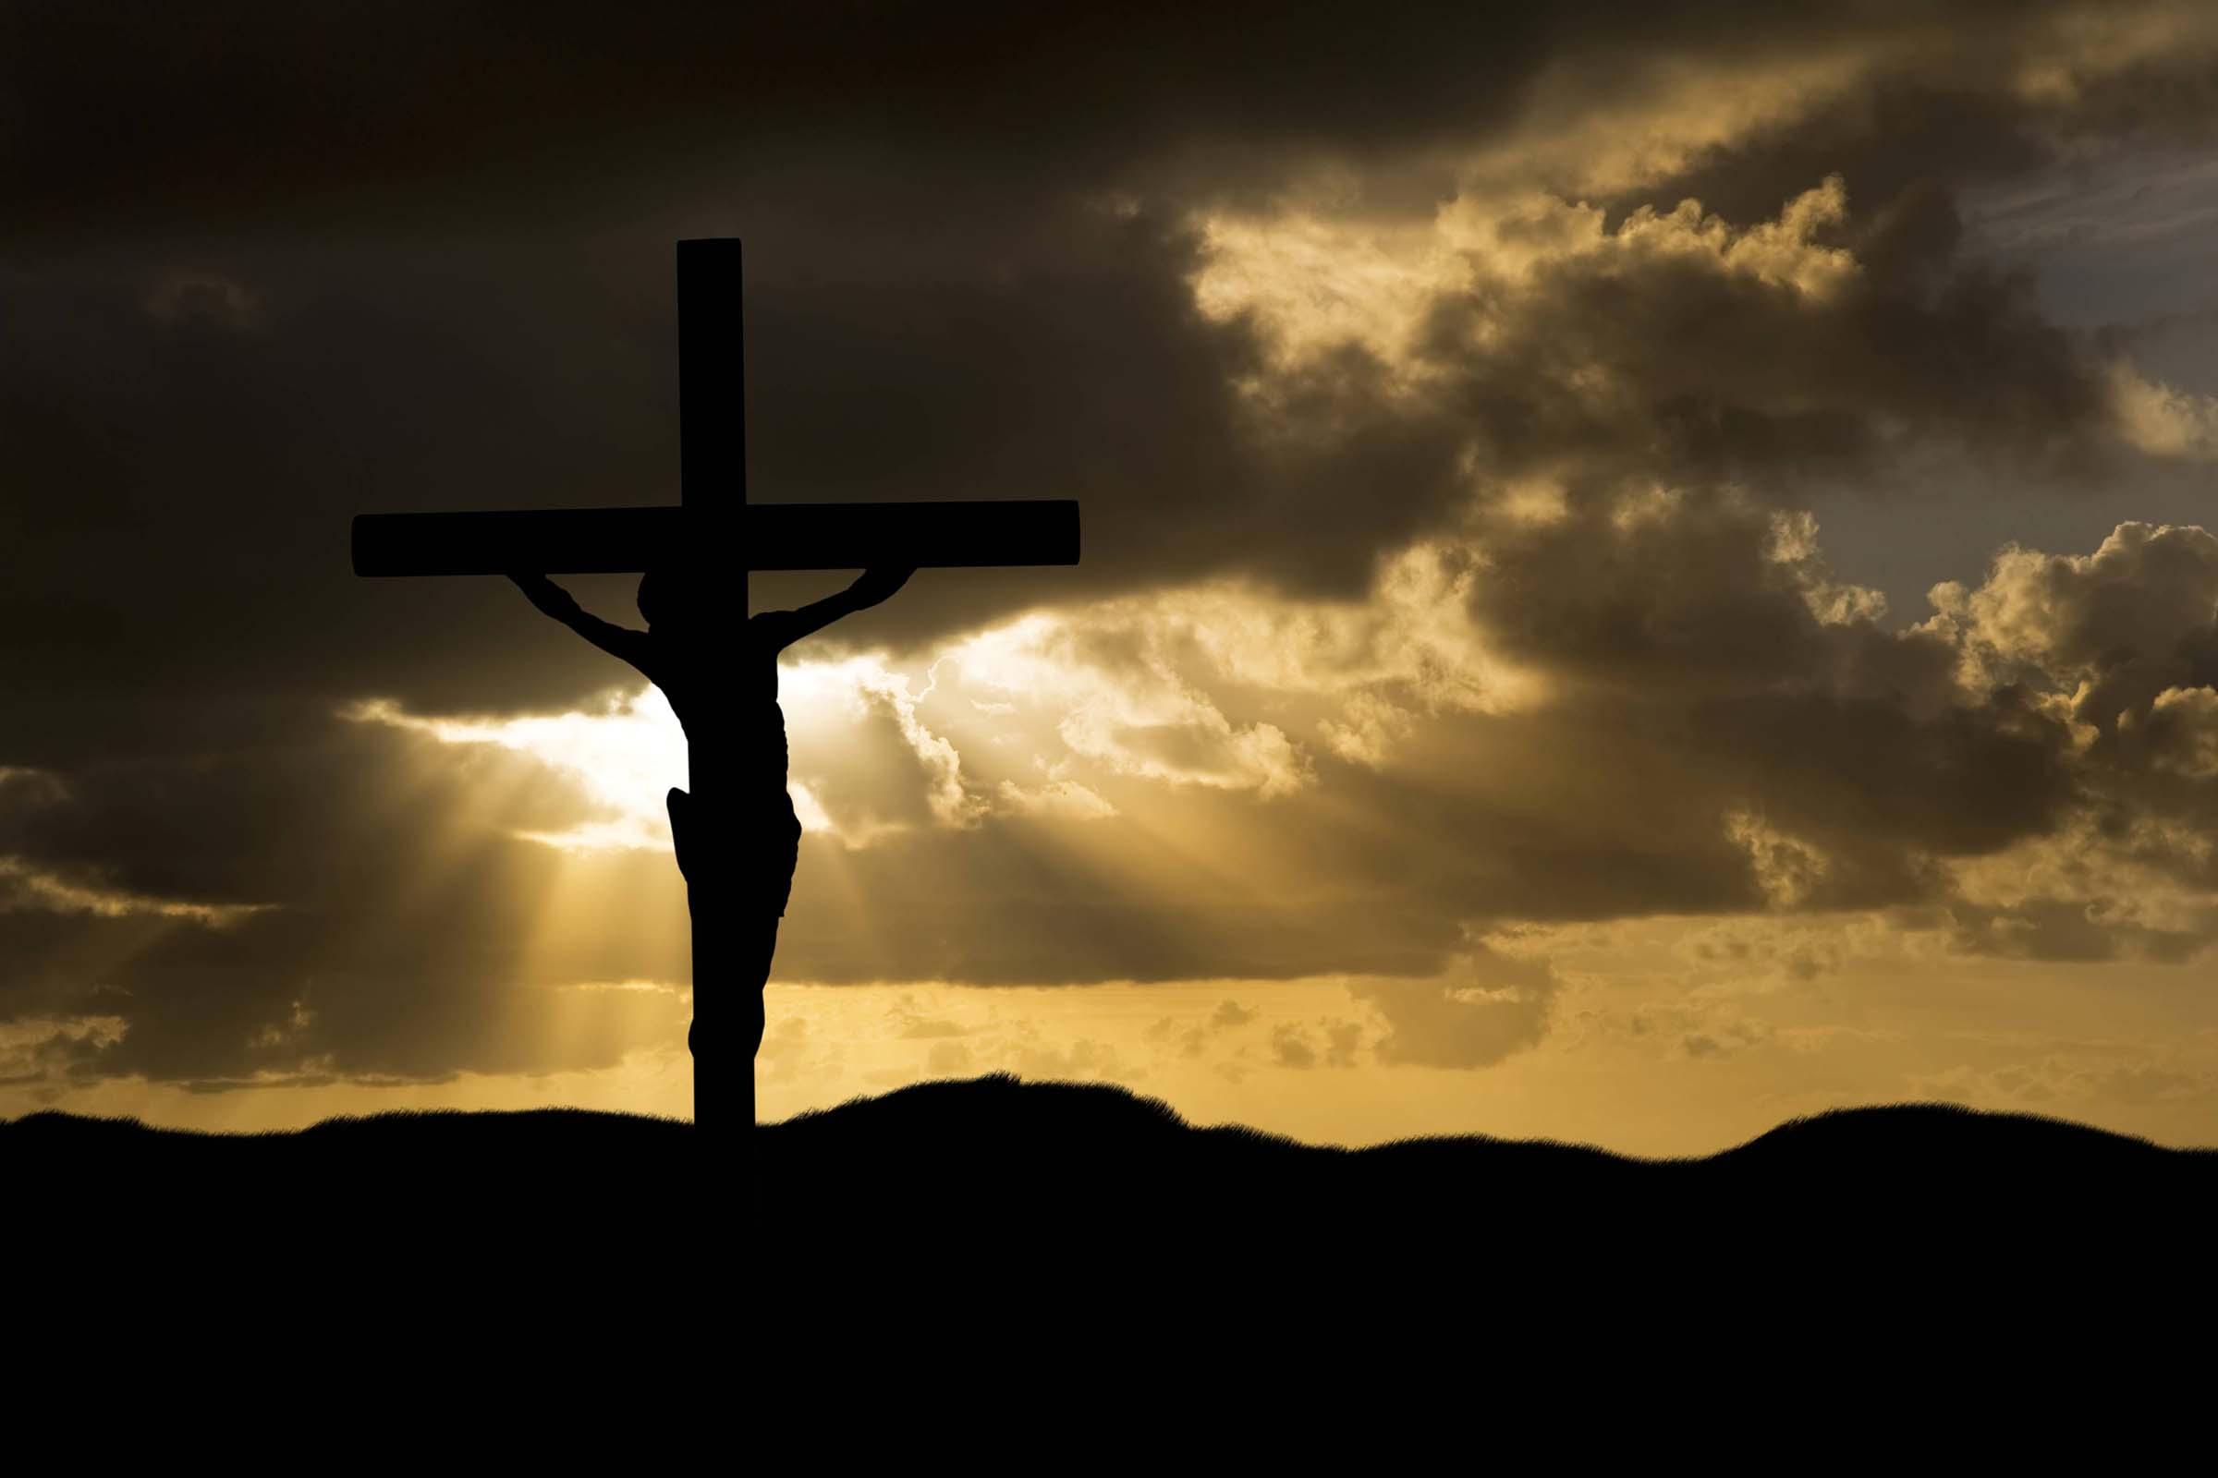

Slide 8
Hij vergeeft u alle schuld
Hij geneest al uw kwalen

Slide 9
Hij vergeeft u alle schuld
Hij geneest al uw kwalen
Hij redt uw leven van het graf

Slide 10
Hij vergeeft u alle schuld
Hij geneest al uw kwalen
Hij redt uw leven van het graf
Hij vernieuwt uw jeugd als een arend

Slide 12
prijs de Heer, u die zijn boden bent; sterke helden die doen wat Hij zegt

Slide 13
Prijs de Heer al zijn schepselen

Slide 14
